Slide 1
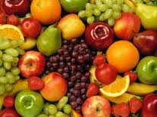
Φθινοπωρινά φρούτα

Slide 2
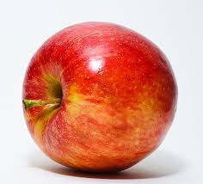
μήλο

Slide 3
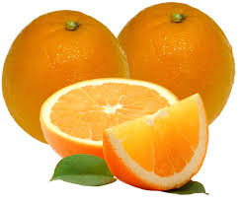
πορτοκάλι

Slide 4
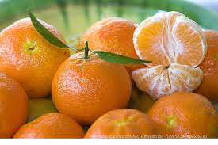
μανταρίνι

Slide 5
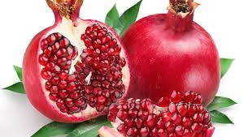
ρόδι

Slide 6
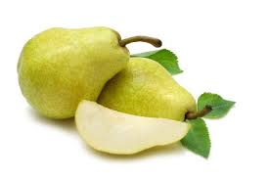
αχλάδι

Slide 7
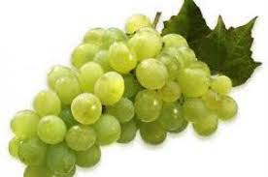
σταφύλι

Slide 8
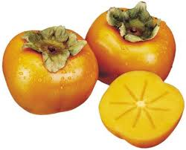
λωτός

Slide 9
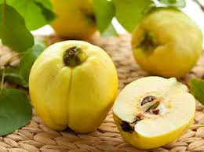
κυδώνι

Slide 10
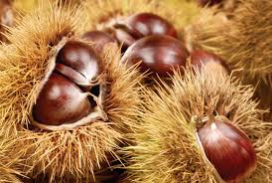
κάστανο

Slide 11
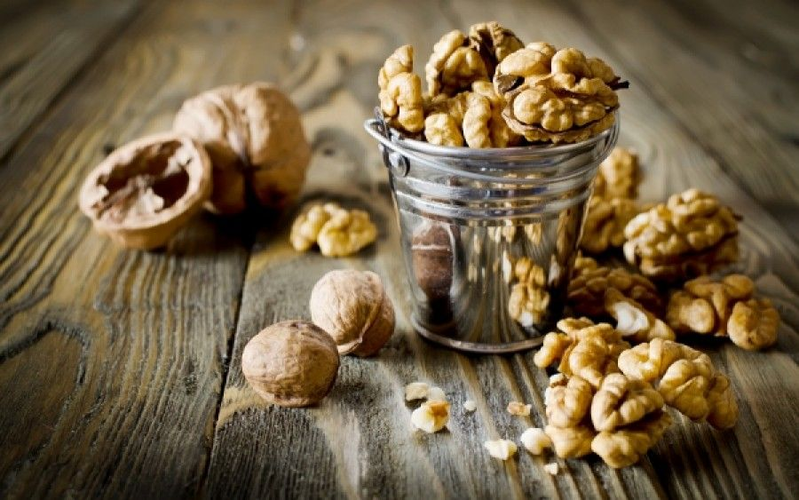
καρύδι

Slide 12
Προσπάθησε να θυμηθείς όσα περισσότερα φρούτα μπορείς!
Ζωγράφισε τα σε ένα χαρτί.
Ποιός θα βρει τα περισσότερα;

